Slide 1
MURMANSK IS SITUATED BEYOND THE POLAR CIRCLE.
IT IS THE BIGGEST NORTHERN CITY.
THE STREETS ARE WIDES.
THE HOUSES ARE BEAUTIFULS.
PEOPLE ARE KINDS.

Slide 2
«Сравнение категории числа имени прилагательного в русском и английском языках»

Slide 3
NICE
HUGE
SOFT
FURRY
BLACK
WHITE
LARGE
HEAVY
BAD
STRICT
YOUNG
PEACEFUL
FRIENDLY
HARMLESS

Slide 4
МЕСТО ЕСТЬ В БОРУ _________
ГДЕ ПОД __________ КУСТОМ
БОРОВИК РАСТЁТ ___________
С ВИДУ __________ И ___________
ОН СТОИТ В _________ ПАНАМЕ
В_________, ___________ ПАНАМЕ,
УПИРАЕТСЯ НОГОЙ
В МОХ ___________ И ____________.

Slide 5
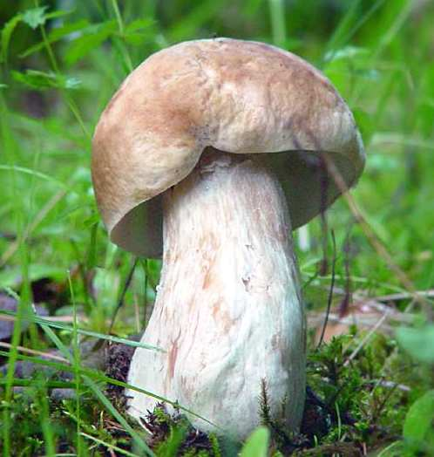
МЕСТО ЕСТЬ В БОРУ ГУСТОМ
ГДЕ ПОД ЯГОДНЫМ КУСТОМ
БОРОВИК РАСТЁТ ГРОМАДНЫЙ
С ВИДУ ВАЖНЫЙ И НАРЯДНЫЙ
ОН СТОИТ В БОЛЬШОЙ ПАНАМЕ
В БЕЛОЙ, ЗАМШЕВОЙ ПАНАМЕ,
УПИРАЕТСЯ НОГОЙ
В МОХ ЛОХМАТЫЙ И СЕДОЙ.
Ю.НИКОНОВ

Slide 6
We live on the Earth.
It is very very big.
There are a lot of long rivers, beautiful lakes, large forests and fields and high mountains.
Different animals live on the Earth.
Different plants grow on it.
The Earth is beautiful.
There are large countries and small countries.
There are warm countries and cold countries.
People live in different countries.
They speak different languages.

Slide 7
СИНЯЯ ПТИЦА
СИНИЙ КАРАНДАШ
СИНЕЕ МОРЕ
СИНИЕ ОБЛАКА
BLUE BIRD
BLUE PENCIL
BLUE SEA
BLUE CLOUDS

Slide 8
MURMANSK IS SITUATED BEYOND THE POLAR CIRCLE.
IT IS THE BIGGEST NORTHERN CITY.
THE STREETS ARE WIDE.
THE HOUSES ARE BEAUTIFUL.
PEOPLE ARE KIND.

Slide 10
1.Что это такое?
2.Что обозначают?
3.На какие вопросы отвечают?
4. С какой частью речи употребляются?
5. Как изменяются?
6. Каким членом предложения чаще всего бывают?

Slide 11
Было интересно…
Было трудно…
Я понял, что…
Теперь я могу…
Я научился…
У меня получилось…
Меня удивило…
Урок дал мне для жизни…
Мне захотелось…
Расскажу дома, что …

Slide 12
Интернет-ресурсы:
http://images.rambler.ru
(дата обращения: 30.03.2014)

